Slide 1
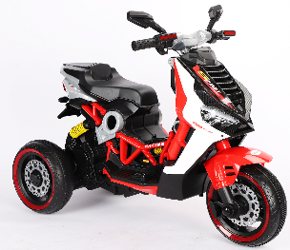
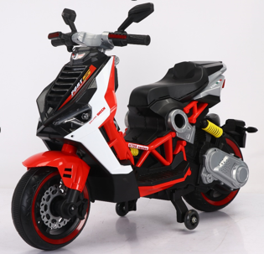


ИНСТРУКЦИЯ ЗА УПОТРЕБА НА ДЕТСКИ АКУМУЛАТОРЕН МОТОР С 12V7AH БАТЕРИЯ
Арт. Но.: V6RR
INSTRUCTION MANUAL FOR BATTERY OPERATED CHILDREN’S MOTORBIKE WITH 12V7AH BATTERY
Item No.: V7RR
Модел: “NAPOLI“ (с 3 гуми)
Model: “NAPOLI“ (with 3 tires)
Модел: “RIMINI“(с 2 гуми)
Model: “RIMINI“(with 2 tires)
BG: ВАЖНО! ПРОЧЕТЕТЕ ВНИМАТЕЛНО И ЗАПАЗЕТЕ ЗА БЪДЕЩИ СПРАВКИ!
ИНСТРУКЦИЯТА ЗА УПОТРЕБА СЪДЪРЖА ВАЖНА ИНФОРМАЦИЯ ЗА СГЛОБЯВАНЕТО, ПРАВИЛНОТО ИЗПОЛЗВАНЕ И ПОДДРЪЖКАТА НА ПРОДУКТА. ВНИМАНИЕ! СХЕМИТЕ И ФИГУРИТЕ В ТАЗИ ИНСТРУКЦИЯ СА САМО ИЛЮСТРАТИВНИ И НАСОЧВАЩИ. ПРОДУКТЪТ, КОЙТО СТЕ ЗАКУПИЛИ МОЖЕ ДА СЕ РАЗЛИЧАВА ОТ ТЯХ.
EN: IMPORTANT! READ CAREFULLY AND KEEP FOR FUTURE REFERENCE!
THE USER MANUAL CONTAINS IMPORTANT INFORMATION ON THE ASSEMBLY, CORRECT USE AND MAINTENANCE OF THE PRODUCT.
WARNING! THE SHEMES AND FIGURES IN THIS INSTRUCTIONS ARE FOR ILLUSTRATIVE PURPOSE ONLY. THE PRODUCT YOU HAVE BOUGHT MAY DIFFER FROM THEM.

Slide 2
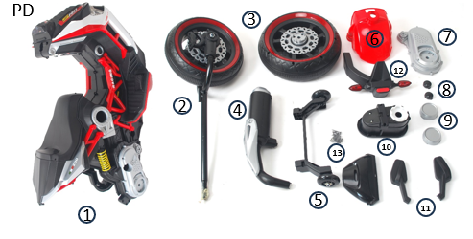
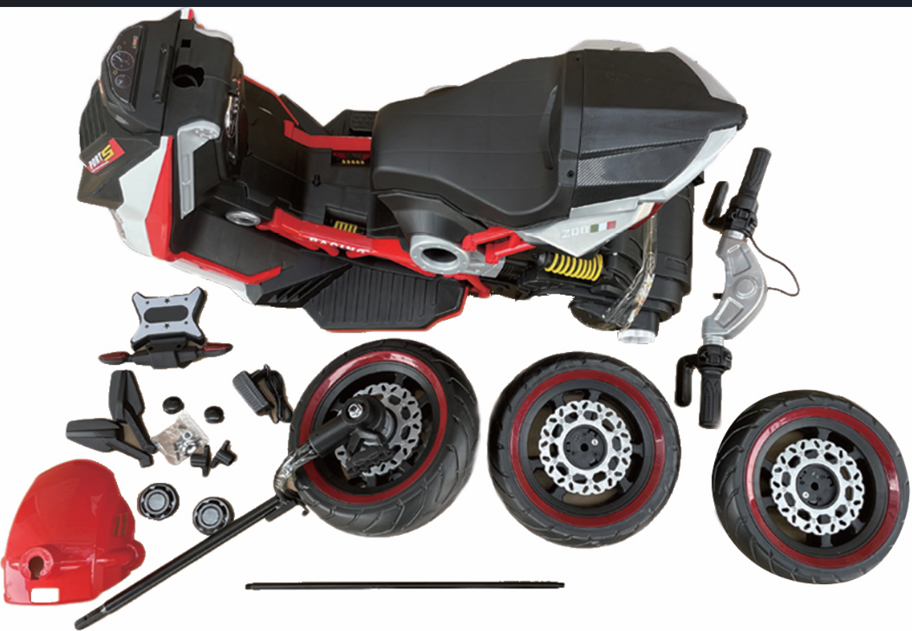

ЧАСТИ/ PARTS
1

Slide 3
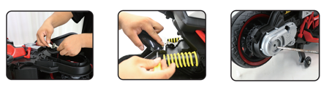
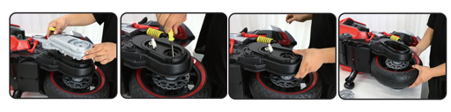
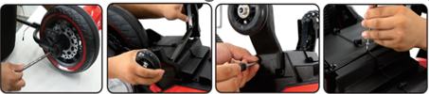
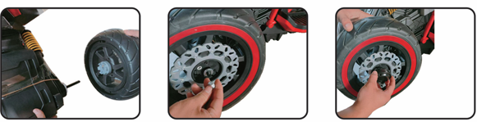
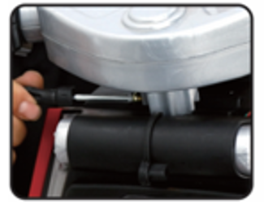
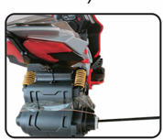
СТЪПКИ НА СГЛОБЯВАНЕ/ ASSEMBLY STEPS
МОНТИРАНЕ НА ЗАДНИТЕ ГУМИ/ ATTACHING THE REAR WHEELS
А. МОДЕЛ/ MODEL RIMINI :
1
2
3
4
5
B. МОДЕЛ/ MODEL NAPOLI :
1
2
3
4
5
A-2
A-3
2

Slide 4
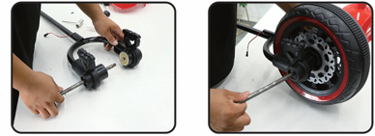
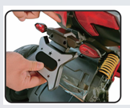
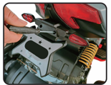
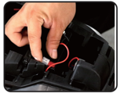
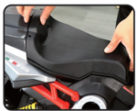
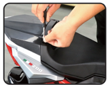
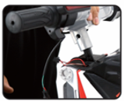
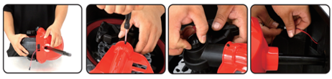
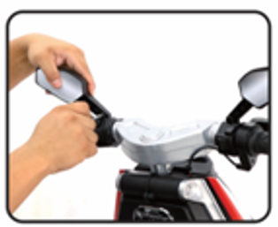
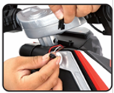
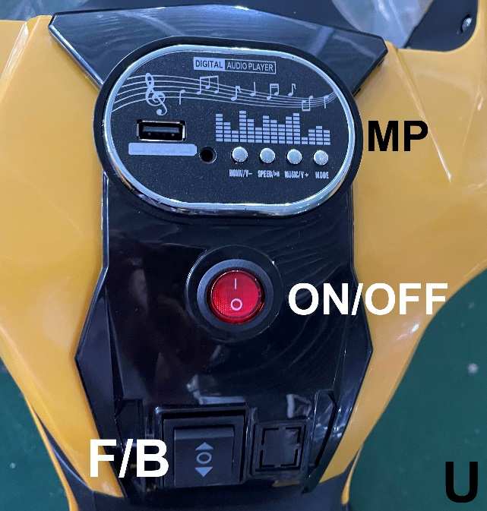
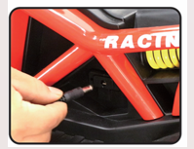
C. СЛЕДВАЩИТЕ СТЪПКИ СА ЕДНАКВИ И ЗА ДВАТА МОДЕЛА/ THE FOLLOWING ASSEMBLY STEPS ARE THE SAME FOR BOTH OF THE MODELS:
C-5
C-6
D1
D2
A1
A2
A3
B1
C1
C2
C3
C4
D3
B2
3

Slide 5

BG
ВНИМАНИЕ!
НЕ ИЗПОЛЗВАЙТЕ В КАЛНИ ТЕРЕНИ!!!!! ИЗИСКВА СЕ СГЛОБЯВАНЕ ОТ СПЕЦИАЛИСТ. Продуктът съдържа малки части, които трябва да бъдат сглобени само от възрастен. Дръжте децата настрани по време на сглобяването. Преди сглобяването винаги сваляйте предпазните материали и изхвърлете всички опаковки. ОПАСНОСТ ОТ ЗАДАВЯНЕ – Малки части. Не е подходящо за деца под 36 месеца.
СПЕЦИФИКАЦИИ
Подходяща възраст: | над 3 години | Капацитет на натоварване: | 30 kg
Размери на продукта: | С две гуми: 122*50*75 сm С три гуми: 122*50*75 cm | Батерия: | 12V7Ah
Начин на захранване: | Чрез акумулаторна батерия | Спецификация на зарядното: | Входящ ток: 220 V / 50 Hz Изходящ ток:DC12V1.0A
Време на зареждане: | 8 - 10 Часа | Време за употреба: | 40 минути
Среден живот на батерията: | Около 280 зареждания | Скорост: | 5-7 km/h
СЕ МАРКИРОВКА И ЕО СЪОТВЕТСТВИЕ
Акумулаторният мотор V6RR и V7RR (модели RIMINI и NAPOLI ) е проектиран и произведен в съответствие с изискванията на европейската Директива 2009/48/ЕО относно безопасността на играчките, транспонирана на национално ниво с Наредба за съществените изисквания и оценяване на съответствието на играчките.
Продуктът отговаря на общите и специфичните изисквания на следните хармонизирани стандарти:
ЕN 71-1:2014+A1:2018; EN 71-2:2020; EN 71-3:2019+A1:2021; EN IEC 62115:2020+A11:2020.
ПРЕДВИДЕНА УПОТРЕБА
Акумулаторният мотор V6RR и V7RR (модели RIMINI и NAPOLI ) е предназначен за деца на възраст над 36 месеца с тегло до 30 кг. Продуктът е проектиран за забавление и употреба на равни настилки и обезопасени места (в домашни условия, парк или площадка за игра). Предназначен е за ползване само от едно дете. Детето, което ще използва мотора, трябва да може да стои стабилно на краката си и да се придвижва самостоятелно.
ПРЕПОРЪКИ И ПРЕДУПРЕЖДЕНИЯ ЗА БЕЗОПАСНА УПОТРЕБА
Внимание! Да се употребява само под пряк надзор от възрастен.
НИКОГА НЕ ОСТАВЯЙТЕ ДЕТЕТО БЕЗ НАДЗОР. Винаги наблюдавайте детето, когато използва акумулаторния мотор.
Внимание! Тази играчка не е подходяща за деца под тригодишна възраст поради нейната максималната скорост. Предназначена е за деца от 3 – 8 години с максимално тегло до 30 кг.
Внимание! Играчката има малки части. Опасност от задавяне.
Внимание! Тази играчка няма спирачка.
Внимание! При употреба следва да се носят лични предпазни средства. Винаги да се носят обувки по време на употреба. Уверете се, че детето е с плътни обувки, които не са с хлъзгаща подметка.
4

Slide 6
Внимание! Да не се използва по платното за движение на превозни средства.
Внимание! Продуктът е проектиран да се кара от малки деца на равна и гладка настилка. Не използвайте продукта върху меки повърхности като трева, почва или пясък. Да се използва само на добре осветени и обезопасени пространства и площадки за игра. Да не се използва на мокри и хлъзгави настилки. Никога не позволявайте на детето да кара в близост до басейни, стълби, стръмни склонове. Не използвайте в дъждовно време или вечер.
Внимание! Продуктът трябва да се използва с повишено внимание! Необходими са определени умения, за да се избегнат евентуални падания или сблъсъци, които да причинят наранявания на детето. Преди да използвате акумулаторния мотор, запознайте детето с начина на употреба. Уверете се, че детето разбира как функционира и може свободно да маневрира с мотора в обезопасена среда и под наблюдение.
Внимание! Използвайте продукта само по предвиденото му предназначение. Ако детето ползва продукта по начин, различен от предвидената употреба, съществува риск от повреда, която може да доведе до наранявания. Да не се използва за пренасяне на товари. Да не се използва повече от едно дете едновременно. Винаги да се седи на седалката. Максимално допустимото тегло на детето, използващо мотора е 30 кг.
Не позволявайте на детето да стъпва върху седалката или да употребява акумулаторния мотор, докато е в изправено положение.
Важно! Преди употребата на продукта за първи път, батерията трябва да се зареди за 10 часа, но не повече от 12 часа. Само възрастен може да зарежда и презарежда батерията.
Внимание! Движещи се части. Опасност от прищипване/заклещване. Не позволявайте на детето, управляващо акумулаторния мотор, както и на други деца, намиращи се в близост, да докосват ходовите колела с ръце или други предмети, докато са в движение.
Изисква се сглобяване от възрастен.
По време на сглобяването на мотора, не трябва да има деца под 3 години в близост. Дребни части. Риск от задавяне.
Дръжте опаковката на продукта на място, недостъпно за деца по време на разопаковането и след това.
Поставянето и зареждането на батериите да се извършва само от възрастен.
При удар внимателно прегледайте акумулаторния мотор и нейните компоненти за евентуални неизправности, преди детето да я използва отново.
Периодично проверявайте състоянието и целостта на отделните детайли, защото в случай на повреда е възможно нараняване на вашето дете. Не използвайта акамулаторния мотор, ако установите, че има липсващи, разхлабени, износени или повредени части. Свържете се с търговския обект, от който сте закупили продукта, за резервни части. Не замествайте с части, които не са предоставени от производителя.
ВАЖНО: Не променяйте нищо по конструкцията на продукта, което може да доведе до намаляване на безопасността на продукта. Не поставяйте и не връзвайте по играчката предмети или други аксесоари и връзки. Това може да предизвика закачане, омотаване и нарушаване на равновесието, вследствие, на което детето може да се нарани.
Забранено е да съкращавате електрическите кабели или да добавяте други електрически части.
При рестартирането на задвижващия мотор може да се появят искри. Забранено е да стартирате мотора при силно възпламеними и експлозивни среди, като например бензиностанции.
Когато не използвате повече играчката, спрете я от захранване.
СПИСЪК НА ЧАСТИТЕ
Преди да започнете да сглобявате акумулаторният мотор, извадете частите от опаковката. Проверете дали са налични всички описани на Фигури PD и PD-B. Запазете опаковките, докато завършите напълно сглобяването.
Бележка: Някои от показаните части може да са предварително монтирани от двете страни на акумулаторния мотор.
ФИГУРА PD: Корпус; . Кормило с предна вилка; . Ръкохватки на кормило; . Задни гуми; . Предна гума; . Странични огледала; . Зарядно за батерията; . Преден калник; . Винт за фиксиране на кормилото; . Регистрационен номер; . Педал с поставки за крачетата; . Фиксиращи части за страничните огледала; . Капачки за гумите; . Части, спомагащи сглобяването; . Предна ос и задна ос.
ФИГУРА PD-B: 1. Корпус; 2. Кормило с предна вилка; 3. Ръкохватки на кормилото; 4. Задна гума; 5. Предна гума; 6. Странични огледала; 7. Зарядно; 8. Преден калник; 9. Винт за фиксиране на кормилото; 10. Регистрационен номер; 11. Педал с поставки за крачетата; 12. Фиксиращи части за страничните огледала; 13. Капачки за гумите; 14. Части, спомагащи сглобяването; 15. Помощни колела.
5

Slide 7
СТЪПКИ НА СГЛОБЯВАНЕ
ВНИМАНИЕ! Изисква се сглобяване от възрастен.
Забележка: Някои части може да са предварително фабрично сглобени.
Внимавайте при разопаковането и сглобяването на акумулаторния мотор. Не позволявайте на децата да играят с частите или да помагат при сглобяването. Опасност от нараняване поради наличието на малки части, остри ръбове и остри върхове при несглобеното състояние на акумулаторния мотор.
Заделете всички части преди сглобяването. Запазете всички опаковки, докато не приключите, за да не зхвърлите някоя от тях по невнимание.
След всяка стъпка трябва да проверявате дали отделните части са правилно поставени и добре фиксирани. Следвайте стриктно отделните стъпки и разучете добре фигурите на сглобяване.
Нужните инструменти за сглобяването са следните: отвертка (не е включена в опаковката) и гаечен ключ (не е включен в опаковката).
Не презатягайте, за да не повредите някоя част.
Ако откриете проблеми при сглобяването, свържете се с търговския обект, от който сте закупили продукта.
1.Стъпка 1 – Монтиране на задните гуми:
МОДЕЛ NAPOLI – Вижте Фигури 1.2.3.4.5 : Промушете задната ос през отворите на редукторите в задния корпус на мотора. Поставете от двете страни на оста задните гуми, като зъбчатката на гумите трябва да пасне към зъбчатката на задните редуктори. Поставете от всяка страна по 1 шайба. Фиксирайте гумите с помощта на гайка и гаечен ключ. Накрая поставете капачките на гумите.
МОДЕЛ RIMINI – Вижте Фигури 1.2.3.4.5 : Свалете четирите винта от задния корпус. Поставете задния редуктор от дясната страна на мотора. Фиксирайте го с четирите винта. Поставете гумата между двата държача при задния корпус. Промушете задната ос през единия държач → задна гума → другия държач. Фиксирайте гумата с помощта на гайка и гаечен ключ. Накрая поставете капачките на гумата. Обърнете корпуса на мотора наобратно. Прикрепете рамката с помощните колела на корпуса на мотора. Фиксирайте с помощта на винтове и отвертка.
Стъпка 2 – Свързване на батерията и поставяне на седалката – Вижте Фигури A-1 – A-3: Отстранете крепежните болтове на седалката. Свалете бялата предпазна капачка от клемата на батерията. Свържете червения кабел с червената клема на батерията. Внимание! НИКОГА НЕ СВЪРЗВАЙТЕ ЧЕРЕН КАБЕЛ С ЧЕРВЕНА КЛЕМА! След това поставете седалката на корпуса на мотора над батерията и с помощта на винт и отвертка я фиксирайте.
Стъпка 3 – Монтиране на волана и предната вилка към корпуса на мотора – Вижте Фигури B-1 – B-2: Свържете кабелите на маската с тези от предния корпус на мотора. Поставете маската на корпуса. Отворите за фиксиращия винт на маската и тези на корпуса трябва да паснат едни към други. Внимавайте да не скъсате кабелите. Промушете винта през тези отвори. Сложете шайба и гайка на долния край на винта и фиксирайте с гаечен ключ. Прикрепете предния калник към предната вилка на мотора. С помощта на винтове и отвертка фиксирайте калника към вилката.
Стъпка 4 – Монтиране на предната гума към вилката – Вижте Фигури C-1 – C-6: Поставете предната гума между двете части на предната вилка. Промушете оста през отворите на вилката и гумата. Поставете от двете на краищата на оста по една шайба. Фиксирайте с помощта на гайка и гаечен ключ.
Стъпка 5 – Монтиране на крачния педал – Вижте Фигури D-1 – D-2: Първо монтирайте лявата поставка за крачета. Вкарайте поставката в корпуса на мотора и внимателно натиснете, докато не чуете щракване. След това свържете захранващия кабел, излизащ от курпуса на мотора, с кабела на десния педал. Вкарайте кабелите в отвора на корпуса. След това вкарайте поставката с педала в корпуса на мотора и внимателно натиснете, докато не чуете щракване.
Стъпка 6 – Монтиране на странични огледала, ръкохватки и регистрационен номер – Вижте Фигури D-3: Монтирайте страничните огледала към кормилото на мотора. С помощта на винт и отвертка фиксирайте всяко от огледалата. Монтирайте ръкохватките от двете страни на кормилото. Прикрепете регистрационния номер към задния корпус на мотора.
УПОТРЕБА НА ПРОДУКТА
Бележка: Когато сменяте посоката на движение, първо се уверете, че моторчето не се движи. В противен случай, ако сменяте внезапно посоката на движение, без да сте спрели моторчето, може да се стигне до повреда на редуктора и мотора.
Вижте Фигура U: MP - Музикален панел; F/B - Бутон напред-стоп-назад (▲– O - ▼); ON/ OFF (I – 0) – Старт бутон.
Стартиране: Включете бутона за захранването и вече моторчето е в режим на работа.
Движение Напред/ Назад и спиране:
Движение Напред: Натиснете “▲– O - ▼” бутона в позиция напред „▲” и завъртете дясната ръкохватка. Моторчето ще започне да се движи напред.
Движение Назад: Спрете моторчето от движение и поставете “▲– O - ▼” бутона в позиция “▼” за движение назад и завъртете дясната ръкохватка. Моторчето ще започне да се движи назад.
Спиране: Когато детето си вдигне крачето от педала, моторчето автоматично ще спре. Също когато поставете “▲– O - ▼” (напред – стоп – назад) бутона в позиция О, моторчето ще спре да се движи, или натиснете крачния педал.
Музикален панел: различни мелодии, увеличаване/ намаляване на звука, USB извод за свързване с MP3 или с телефона Ви.
6

Slide 8

Не приближавайте MP3 плейъра в близост до ушите и не слушайте силно музика. Това може да доведе до увреждане на слуха.
ЗАРЕЖДАНЕ НА АКУМУЛАТОРНАТА БАТЕРИЯ НА ИГРАЧКАТА
ЗАРЕЖДАНЕТО НА АКУМУЛАТОРНАТА БАТЕРИЯ ТРЯБВА ДА СЕ ИЗВЪРШВА САМО ОТ ВЪЗРАСТЕН!
Преди употреба за първи път, трябва да заредите батерията за 10 часа. Не презареждайте батерията за повече от 12 часа, за да избегнете прегряване на батерията и зарядното.
След всяка употреба или веднъж в месеца минимум трябва да зареждате акумулаторната батерия от 8 до 10 часа, но не повече от 12 часа.
Когато нормалната скорост на играчката очевидно започне да се понижава или след всяко използване на продукта, заредете батерията.
Проверявайте батерията, зарядното и техните букси и кабели за прекомерно износване или повреда всеки път преди да започнете да зареждате батерията. Ако откриете износване или повреда, не използвайте зарядното или батерията, докато не се смени износената или повредената част.
Зареждането на батерията трябва да става само в сухи зони.
Нормално е батерията и зарядното да се затоплят по време на зареждане.
Зареждайте батерията поне веднъж в месеца, дори когато мотора не се използва.
При стайна температура под 5 градуса по Целзий, зареждането трябва да се удължи с 3-5 часа. Под - 5 градуса по Целзий, не използвайте този продукт.
ЗАРЕЖДАНЕ:
ВНИМАНИЕ!!!
Използвайте само батерията и зарядното, които са препоръчани от производителя.
Изключете мотора от захранване.
Включете буксата на зарядното към контакта за зареждане на акумулаторния мотор. На фигура CH е показан къде се намира контакта за зареждане на корпуса на мотора.
Свържете щепсела на зарядното в контакт от централната електрическа мрежа. Батерията ще започне да се зарежда.
ВНИМАНИЕ!
ЗА ДА ПРЕДПАЗИТЕ ОТ ОГЪН И ЕЛЕКТРИЧЕСКИ УДАР: Винаги използвайте само презаредимата батерия и зарядното предоставени със закупения продукт. НИКОГА НЕ ИЗПОЛЗВАЙТЕ батерия или зарядно на друга марка или друг продукт. Не поставяйте батерията или зарядното за друг продукт. Може да се стигне до прегряване, пожар или експлозия. НИКОГА не променяйте електрическата верига. Ако направите някакви промени по нея може да се стигне до късо съединение, пожар или експлозия или системата перманентно да се повреди. НЕ ПОЗВОЛЯВАЙТЕ ДА СЕ ОСЪЩЕСТВЯВА ДИРЕКТЕН КОНТАКТ МЕЖДУ КЛЕМИТЕ НА БАТЕРИЯТА. МОЖЕ ДА СЕ СТИГНЕ ДО ПОЖАР ИЛИ ЕКСПЛОЗИЯ. Не позволявайте какъвто и да вид течност да попада върху батерията или нейните компоненти. По време на зареждането на батерията се получават експлозивни газове. Не зареждайте в близост до източници на топлина или възпламеними вещества. Зареждайте батерията САМО в добре проветриви помещения. Никога не вдигайте батерията за жиците или зарядното. Може да възникне повреда по батерията и това да доведе до пожар. Вдигайте батерията САМО за кутията. Зареждайте батерията само в сухи зони. Клемите на батериите, терминалите и свързаните с тях части съдържат олово и оловни компоненти, химикали, които могат да причинят ракови заболявания и репродуктивни увреждания. Винаги мийте ръцете си след работа с батерията. Не отваряйте батерията. Батерията съдържа оловна киселина и други материали, които са токсични и корозивни. Не отваряйте зарядното! Откритите жици и електрически компоненти кутията на зарядното може да предизвикат електрически удар. Само възрастен може да борави или зарежда батерията. НИКОГА не позволявайте децата да работят с или да зареждат батерията. Батерията е тежка и съдържа оловна киселина (електролит). Не изпускайте батерията. Това може да доведе до трайно увреждане на батерията или да се стигне до сериозни наранявания. Преди да започнете да зареждате продукта трябва да проверите дали зарядното, батерията и кабелите са в добро състояние. Ако има някаква повреда по някоя от тези части, трябва да преустановите употребата им, докато се отстрани неизправността.
7

Slide 9

ВНИМАНИЕ!!!
Не позволявайте батерията да се изтощи напълно. Трябва да я презареждате след всяка употреба или веднъж месечно, ако не я използвате редовно. При зареждане не обръщайте батерията наобратно. Винаги обезопасявайте и застопорявайте акумулаторната батерия с помощта на скобата. В противен случай батерията може да изпадне и да нарани детето, ако акумулаторния мотор се преобърне. Съвсем нормално е зарядното да се затопли по време на зареждане, но ако зарядното е много горещо, трябва да преустановите зареждането и да проверите адаптера и батерията. Преди да приберете акумулаторния мотор за съхранение, трябва да заредите батерията му напълно. След това на При зареждането колата е неизползваема, тъй като се спира тока по електрическата система. Поставете БУТОНА ЗА ЗАХРАНВАНЕ в позиция OFF (О) по време на зареждане. На децата не е позволено да боравят със зарядното. С него трябва да борави само възрастен. След зареждане винаги го прибирайте на място, недостъпно за деца. Зарядното не се счита за играчка.
ОТСТРАНЯВАНЕ НА ИЗТОЩЕНАТА БАТЕРИЯ
Вашата батерия в един момент ще загуби способността си да задържа заряд. В зависимост от количеството на употреба и вариращите условия, батерията би трябвало да може да се използва от една до три години. За да подмените батерията и да отстраните изтощената, следвайте следните стъпки:
1.Свалете седалката, разположена над отделението за батерията.
2.Разкачете кабелите от батерията.
3.Свалете металната скоба, предпазваща батерията от падане, ако има такава.
4.Внимателно вдигнете батерията. В зависимост от състоянието на батерията (напр. протичане) е препоръчително да носите предпазни ръкавици преди да свалите батерията. Не вдигайте батерията за нейните клеми или кабели.
5.Поставете изтощената батерия в найлонова опаковка.
Важно! Запечатана оловно-киселинна батерия трябва да се рециклира или изхвърли по екологосъобразен начин с цел опазване на околната среда от замърсяване. Батерията съдържа оловна киселина (електролит) и трябва да се отстранява по екологосъобразен начин и според нормативните изисквания. НЕ изхвърляйте акумулаторната батерия в огън, тъй като тя може да експлодира или да протече. НЕ изхвърляйте оловно-киселинната батерия в кофите за битов отпадък. Инсинерацията (изгарянето), депонирането или смесването на запечатаните оловно-киселинни батерии с битовия отпадък е забранено от закона. Изтощената акумулаторна батерия може да се занесе за рециклиране в местния център по рециклиране или в център за продажба на такива батерии.
6.Подменете батерията с нова и свържете всички кабели и букси отново.
7.Поставете обратно металната скоба, предпазваща батерията от обръщане или изпадане.
8.Поставете обратно седалката над отделението за батерията.
ПОЧИСТВАНЕ И ПОДДРЪЖКА НА ПРОДУКТА
Почистване:
Не почиствайте продукта с маркуч. Не го мийте с вода и сапун. Не използвайте продукта, когато вали дъжд или сняг. Водата може да повреди мотора, електрическата система и батерията.
Почиствайте акумулаторното моторче само със мека суха кърпа. За да възстановите блясъка на пластмасовите части, използвайте полиращ препарат за мебели, който НЕ СЪДЪРЖА восък. Не използвайте силни абразивни почистващи препарати.
Поддръжка и съхранение:
Отговорността е изцяло на родителите/ възрастен да провери главните части на играчката преди употреба. Редовно проверявайте за потенциален риск от повреда/ нараняване – батерията, зарядното, електрически кабели или жици, букси, винтове, корпус, задвижващи системи, колела, затягащи елементи – дали са в добро състояние или не, дали има някакви повреди, счупени или отчупени части. Ако откриете такива, преустановете употребата на продукта, докато се отстрани повредата. За консултация се свържете с търговския обект, от който сте закупили продукта или с вносителя.
Уверете се, че пластмасовите части на играчката не са пукнати или счупени, преди всяка употреба.
От време на време използвайте смазочно масло, за да смажете движещите части като например колела и задвижващи връзки. Трябва да нанасяте много тънък слой от маслото и да внимавате при нанасянето му.
Съхранявайте акумулаторния мотор само в изправено състояние, не го обръщайте наобратно и не го накланяйте. Паркирайте продукта в затворено сухо помещение или го покрийте с брезент, за да го предпазите от мокро време.
Когато не използвате продукта, трябва да го съхранявате на сухо, хладно и проветриво място. Не съхранявайте продукта в близост до източници на топлина – открит огън, отоплителни уреди или готварски печки, а също и на влажни места.
6.САМО ЗА ВЪЗРАСТНИ: презареждайте батерията след всяка употреба. Презареждайте батерията поне веднъж месечно, когато не използвате акумулаторния мотор.
8

Slide 10
7.Когато не се използва акумулаторния мотор, трябва всички електрически източници да са изключени. Всички превключватели трябва да са в нулево положение или в позиция “stop”. Разкачете и буксите на кабелите на батерията.
8.Ако няма да се използва продукта за дълго време, трябва да заредите батерията напълно, преди да го приберете. А за да поддържате по-дълъг живот на батерията, трябва да я зареждате на всеки три месеца.
9.Преди да приберете играчката за съхранение трябва да: поставите бутона за захранване в положение OFF/ изключен, да извадите кабелите от всички букси и да извадите акумулаторната батерия. Съхранявайте я на подходящо място (сухо, хладно и проветриво помещение). Не позволявайте на деца да играят в близост до батерията.
10.ВАЖНО! НЕ ПРАВЕТЕ ПРОМЕНИ ПО КОРПУСА НА АКУМУЛАТОРНИЯ МОТОР И ОСНОВНИТЕ МУ ЧАСТИ, А СЪЩО И ПО ЕЛЕКТРИЧЕСКАТА ИНСТАЛАЦИЯ! Това може да доведе до неизправности по моторчето, неправилен начин на работа и до риск от нараняване на Вашето дете. Поддръжките на тези части трябва да се правят от вещо лице – оторизиран сервиз или вносител.
11.Не презареждайте непрезаредими батерии, не смесвайте стари с нови или различни видове батерии. Внимавайте за поляритета при поставяне на батериите.
НАРЪЧНИК ЗА ОТСТРАНЯВАНЕ НА НЕИЗПРАВНОСТИ
Проблем 1: Моторчето не се движи:
Причина 1: Батерията няма заряд: Всеки път след използването на моторчето, презареждайте батерията за посоченото време в тази инструкция. Батерията трябва да се зарежда поне един път в месеца. Зареждайте за 8 - 10 часа, но не повече от 12 часа. Преди първата употреба, заредете за 12 часа акумулаторното моторче.
Причина 2: При претоварване или неправилна употреба на моторчето, бушонът ще се изключи автоматично: Ако настъпи такава ситуация, изчакайте около няколко минути, без да използвате продукта. Бушонът ще се включи автоматично отново.
Причина 3: Кабелът на батерията е паднал: Свържете го наново.
Причина 4: Батерията е повредена: Свържете се с търговския обект, от който сте закупили продукта за консултация.
Причина 5: Кабелите на електрическата верига са прекъснати или повредени:
За да се извърши поправка, свържете се търговския обект, от който сте закупили продукта, вносителя или производителя.
Причина 6: Задвижващият мотор при редуктора е повреден:
Продуктът трябва да се прегледа и поправи от професионалист. Свържете с търговския обект, от който сте закупили продукта, вносителя или производителя.
Проблем 2: Батерията не може да се зарежда
Причина 1: Буксата на батерията се е разхлабила: Уверете се, че кабелите на електрическата верига са свързани с клемата на батерията.
Причина 2: Зарядното не се поставя в правилна позиция: Уверете се, че зарядното е включено към буксата за зареждане на акумулаторния мотор.
Причина 3: Зарядното е повредено: Свържете се с търговския обект, от който сте закупили продукта.
Причина 4: Повърхността, по която се използва, не е равна: Използвайте продукта само по равни повърхности.
Проблем 3: Висок шум се издава от редуктора.
Причина: Редукторът е поврден: Свържете се с търговския обект, от което сте закупили продукта или вносителя.
Проблем 4: При каране на моторчето няма звук или светлина.
Причина: Кабелът на музикалния плейър се е извадил: Свържете го наново.
Проблем 5: Редуктора работи, но моторчето не се движи.
Причина: Редуктора е отхлабен:Извадете редуктора и затегнете винтовете.
Проблем 6: Моторчето не може да се спре от движение.
Причина: Бутона за педала е заседнал: Внимателно повдигнете бутона до правилната му позиция. Ако не се справяте, свържете се с търговския обект, от който сте закупили продукта.
УСЛОВИЯ ЗА ТЪРГОВСКА ГАРАНЦИЯ
I. ГАРАНЦИЯТА ОТПАДА И РЕКЛАМАЦИЯТА НЕ СЕ ОБСЛУЖВА БЕЗПЛАТНО КОГАТО:
НЕ СТЕ ЗАПАЗИЛИ КАСОВАТА БЕЛЕЖКА И/ИЛИ ФАКТУРАТА.
НЕ СА СПАЗЕНИ УКАЗАНИЯТА ОТ ИНСТРУКЦИИТЕ ЗА СГЛОБЯВАНЕ, МОНТАЖ И ПРОФИЛАКТИКА.
НЕ СА СПАЗЕНИ УКАЗАНИЯТА ОТ РЪКОВОДСТВОТО ОТНОСНО ПОДДРЪЖКАТА И ПРАВИЛНАТА УПОТРЕБА. ТАКИВА ПРИМЕРИ ЗА ИГРАЧКИ С АКУМУЛАТОРНА БАТЕРИЯ СА: ЗАПУШВАНЕ НА ИЗВОДИТE ПО МУЗИКАЛНИЯ ПАНЕЛ С КИБРИТЕНИ КЛЕЧКИ, ХАРТИЯ ИЛИ ДРУГИ МАТЕРИАЛИ; КАРАНЕ В КАЛНИ УЧАСТЪЦИ, ЗАБЛАТЕНИ ЗОНИ, ПЯСЪК; ДИРЕКТНО ОБЛИВАНЕ НА ПРОДУКТА С ВОДА С ЦЕЛ ПОЧИСТВАНЕ; СТОКАТА Е НЕПРАВИЛНО ИЛИ ЧАСТИЧНО СГЛОБЕНА.
ИМА ПОВЪРХНОСТНИ НАРАНЯВАНИЯ, ПОЛУЧЕНИ ПО ВРЕМЕ НА ЕКСПЛОАТАЦИЯТА НА СТОКАТА, ПРИ ПРЕНАСЯНЕ, ТРАНСПОРТ ИЛИ СЪХРАНЕНИЕ. ПОВРЕДАТА Е ВЪЗНИКНАЛА ВСЛЕДСТВИЕ НА НЕБРЕЖНА ЕКСПЛОАТАЦИЯ, ПРЕТОВАРВАНЕ, СЪХРАНЕНИЕ В НЕПОДХОДЯЩА СРЕДА.
ПОВРЕДАТА Е ВЪЗНИКНАЛА ВСЛЕДСТВИЕ НА УПОТРЕБА НА СТОКАТА ЗА ЦЕЛИ, РАЗЛИЧНИ ОТ ПРЕДНАЗНАЧЕНИЕТО Й - НАПРИМЕР ЗА ТЕСТОВЕ, ДЕМОНСТРАЦИИ, ОТДАВАНЕ ПОД НАЕМ И ДР.
9

Slide 11
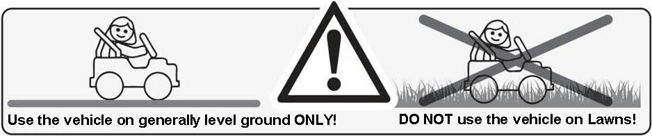
СТОКАТА Е РЕМОНТИРАНА В НЕОПРАВОМОЩЕН ОТ ПРОИЗВОДИТЕЛЯ СЕРВИЗ ИЛИ ОТ ДРУГИ ЛИЦА.
ИМА ИЗВЪРШЕНА ПРОМЯНА ИЛИ МОДИФИКАЦИЯ НА КОНСТРУКЦИЯТА.
ПОВРЕДАТА Е ПОЛУЧЕНА ВСЛЕДСТВИЕ НА МОНТИРАНИ ОТ ПОТРЕБИТЕЛЯ ЧАСТИ И АКСЕСОАРИ, РАЗЛИЧНИ ОТ СПЕЦИФИКАЦИЯТА НА СТОКАТА ПРИ ПРОДАЖБАТА.
ДЕФЕКТИТЕ СА ПОЛУЧЕНИ В РЕЗУЛТАТ НА ВЪЗДЕЙСТВИЕ НА ВЪНШНИ СИЛИ – ПРИРОДНИ БЕДСТВИЯ, СЧУПВАНИЯ СЛЕД УДАР С ТВЪРД ПРЕДМЕТ ИЛИ КАТАСТРОФА, ПРОМИШЛЕНИ ИЗПАРЕНИЯ, АГРЕСИВНИ МИЕЩИ ПРЕПАРАТИ И ДР. ПОДОБНИ.
II. СЛЕДНИТЕ ЧАСТИ ПОДЛЕЖАТ НА АМОРТИЗАЦИЯ ПРИ НОРМАЛНАТА ЕКСПЛОАТАЦИЯ НА СТОКАТА И НЕ ПОДЛЕЖАТ НА ГАРАНЦИЯ – БУТОНИ, АКУМУЛАТОРНА БАТЕРИЯ, ГУМИ, ПЛАСТМАСОВИ ЧАСТИ, ПОВРЕДЕНИ ЧАСТИ В СЛЕДСТВИЕ НА ПРЕТОВАРВАНЕ.
Произведено за MONI; Производител и вносител: Мони Трейд ООД
Адрес: България, гр. София, кв. Требич, ул. Доло 1
Тел.: 02/ 936 07 90; Web: www.moni.bg
EN
WARNING!
DO NOT USE IN MUDDY TERRAINS!!!!! ADULT ASSEMBLY REQUIRED. The product contains small parts, which are for adult assembly only. Keep children away when assembling. Always remove protective material and poly bags and dispose before assembly. CHOKING HAZARD – Small parts. Not suitable for children under 36 months.
Appropriate age: | Over 3 years | Loading capacity: | 30 kg
Dimensions of the product: | With 2 wheels:122*50*75 With 3 wheels: 122*50*75 | Battery: | 12V7Ah
Manner of charging: | Rechargeable battery | Specifications of the charger: | Input: 220 V / 50 Hz; Output:DC12V1.0A
Charging time: | 8 – 10 hours | Expected life of the battery: | Around 280 charges
Time of use: | 40 minutes | Speed: | 5-7 km/h
CE MARKING AND EO CONFORMITY
The battery operated motor V6RR and V7RR has been designed and produced in compliance with the requirements of the European Toy Safety Directive, implemented at national level with the Regulation on the essential requirements and conformity assessment of toys.
The product complies with the general and specific requirements of the following harmonised standards:
ЕN 71-1:2014+A1:2018; EN 71-2:2020; EN 71-3:2019+A1:2021; EN IEC 62115:2020+A11:2020.
INTENDED USE
The battery-operated motor V6RR AND V7RR (models RIMINI and NAPOLI) is designed for use by children over 36 months of age and maximum weight of the child up to 30 kg. The product is designed for play and use on on even surface and in safe areas such as – home, park or playground.. It is intended for use by one child only. The child who will use the motorbike must be able to stand steady on their feet and move on their own.
10

Slide 12
WARNINGS AND RECOMMENDATIONS FOR SAFE USE
Warning! To be used under the direct supervision of an adult.
NEVER LEAVE THE CHILD WITHOUT ADULT SUPERVISION. Always monitor the child while it is using the battery-operated motorbike.
Warning! This toy is unsuitable for children under 3 years due to its maximum speed. Intended for children from 3 to 8 years of age with maximum weight up to 30 kg.
Warning! The toy has many small part. Chocking hazards.
Warning! This toy has no breaks.
Warning! Protective equipment should be worn. One must always use shoes during use. Make sure your child wears sturdy, non-slip shoes.
Warning! Not to be used in traffic.
Warning! The battery-operated motor has been designed to be driven by young children on flat and smooth surfaces. Do not use the product on soft surfaces such as grass, soil, or sand.To be used only in well-lit and safe playgrounds and secure areas. Do not use on wet or slippery surfaces.
Never allow child to ride near pools and stairs. Do not use in rainy weather or in the evening.
Warning! The product needs to be used with caution, since skill is required to avoid falls or collisions causing injury to the user or third parties. Before the first use teach your child how correctly to drive the motorbike. Make sure the child understands how the battery-operated motor works and can use it correctly and safely in a safe and supervised environment.
Warning! Use the motor only for its intended purpose. If a child uses the motorbike in a manner other than its intended use, there is a risk of damage that could lead to serious injury. Do not use to carry loads. Not to be used by more than one child at a time. The maximum permitted weight is up to 30 kg.
One must always sit on the seat. Do not allow the child to step on the seat or to use the battery-operated motor, while standing up
Important! Before first use of the product, the battery must be charged for 10 hours, but not more than 12 hours. Only and adult can charge the battery.
Warning! Moving parts! Entrapment hazards! Do not allow the child, driving the motor or other children in proximity, to touch the wheels with hands or other objects, when in motion.
Adult assembly required.
Children under 3 years of age are not to be present during assembly of the motor. Small parts. Risk of choking.
Keep the packing away from children during the unpacking and afterwards.
The attachment and charging of the batteries must be made by an adult.
In the event of an impact, carefully inspect the motor and its components for possible malfunctions before the child uses it again.
Check regularly the condition of each part, since there is a risk of injuring your child in case of damage. Do not use the toy if any parts are found to be missing, loosen, worn-out or damaged. Contact the shop from which you bought the product for replacement parts, if needed. DO NOT substitute parts, which have not been provided by the manufacturer.
IMPORTANT: Do not make any modifications to the product! Do not modify any part of the motorbike’s body, because this might result in reducing the safety of the product! Do not place or tie any objects or other accessories and strings to it. This may cause hooking, entanglement, and loss of balance, resulting in injury to the child. Do not replace parts.
Do not shortcut the battery terminals.
Sparks may occur when restarting the drive motor. It is forbidden to start the motor in highly flammable and explosive environments, such as gas stations.
When you stop using the toy, turn off the power.
DIAGRAM OF THE PARTS
Before starting to assemble the battery operated motorbike, take out all of the parts from the packing. Check if all parts, described in FIGURE PD and FIGURE PD-B, are present. Keep the package until you finish assembling.
Notice: Some of the parts shown are factory installed on both sides of the battery operated motorbike.
FIGURE PD : 1. Body; 2. Front wheel; 3. Rear wheel; 4. Exhaust pipe; 5. Auxiliary wheels; 6. Mudguard;
7.Motor cover; 8.Cover of front axle; 9.Cover of rear axle; 10.Motor; 11.Rear-view mirrors; 12.Rear molding
FIGURE PD-B: 1. Body; 2. Handlebar with front fork; 3. Handlebar grips; 4. Rear wheel; 5. Front wheel; 6. Rear-view mirrors а; 7. Charger; 8. Front mudguard; 9. Screw to fix the handlebar; 10. License plate; 11. Pedal with foot board; 12. Fixing parts for the rear-view mirrors; 13. Wheel caps; 14. Parts assisting the assembly; 15. Front and rear axles.
11

Slide 13
ASSEMBLY STEPS
WARNING! Adult assembly required.
Note: Some parts might be factory assembled.
Care should be taken in unpacking and assembly of the vehicle. Do not allow the children to play with any of the parts or to help in the assembly of the vehicle. Risk of injury due to small parts, sharp edges and sharp points in the vehicle’s unassembled state.
Identify all parts before assembly and save all packing material until assembly is complete to ensure that no parts are discarded.
After each step you must check if each part is correctly placed and well fixed. Follow strictly each step and study well the assembly figures.
Assembly tools needed: screwdriver (not included in the set) and spanner (not included in the package).
DO NOT over-tighten in order to avoid any damage.
If you find problems with assembly, contact the store from where you purchased the product.
1.Step 1 – Attaching the rear wheels:
MODEL NAPOLI – See Figures 1.2.3.4.5 : Slide the rear axle through the openings of the gearboxes in the rear body of the motorbike. Attach to each side of the axles the rear wheels. The cogwheel of the rear wheels must fit to the cogwheel of the rear gearboxes. Attach 1 washer to each side. Fix the wheels using nut and wrench. Then attach the wheel caps.
B.MODEL RIMINI – See Figures 1.2.3.4.5 : Remove the 4 screws from the rear body. Attach the rear gearbox to the right side of the motorbike. Then fix it using the 4 screws. Attach the rear wheel between both of the holders in the rear body. Slide the rear axle through one of the holders → rear wheel →the other holders. Fix the wheel using nut and wrench. Then attach the caps to the wheel. Turn the motorbike’s body upside down. Attach the axle of the auxiliary wheels to the body of the motorbike. Fix it using screws and screwdriver.
2.Step 2 - Connecting the battery and attaching the seat – See Figures A-1 – A-3: Remove the seat plate screws. Remove the white protector from the battery terminal. Connect the red cable to the red terminal of the battery. Warning! NEVER CONNECT BLACK CABLE WITH RED TERMINAL. Then place the seat on top of the battery and fix it to the motorbike body using screw and screwdriver.
3.Step 3 – Attaching the handlebar and connecting the cables of the front fork to those of the motorbike – See Figures B-1 – B-2: Connect the cables of the mask to the cables of the motorbike body. Place the mask on the body of the motorbike. The holes for the fixing screw situated on the mask and motorbike’s body must be aligned. Be careful not to damage the cables. Slide the screw through these openings. Attach a washer and nut to the bottom end of the screw and fix it using wrench. Attach the front mudguard to the front fork of the motorbike. Use screw and screwdriver to fix the mudguard to the front fork.
4.Step 4 – Attaching the front wheel to the fork – See Figures C-1 – C-6: Place the front wheel between both of the tubes of the front fork. Slide the front axle through the fork and wheel. Attach a washer to both ends of the axles. Fix the wheel using nut and wrench.
5.Step 5 – Attaching the footrests with the pedal – See Figures D-1 – D-2: Attach the left footrest first. Insert the footrest into the motorbike’s body and press carefully until you hear a clicking sound. Then connect the cables of the motorbike to the cables of the rear foot pedal. Insert the cables in the opening in the motorbike body. Insert the rear footrest with the foot pedal in the motorbike’s body and press carefully until you hear a clicking sound.
6.Step 6 – Attaching the rearview mirrors, handlebar grips and license plate – See Figures D-3 : Attach the rearview mirrors to the handlebar of the motorbike. Fix each mirror using a screw and screwdriver. Install the grips on both sides of the handlebar. Then attach the license plate to the rear body of the motorbike.
USE OF THE PRODUCT
Notice: When you change the direction of movement, first make sure that the motorbike is not in motion. Otherwise, if you change the direction of movement suddenly without stopping the motorbike first, the gears and motor may get damaged.
1.See Figure U: MP – Music panel; F/B – Button forward – stop – backward (▲– O - ▼); ON/ OFF (I – 0) – Start button.
2.Start: Switch the power button on and the motor is powered on.
3.Moving Forward/ Backward:
Moving Forward: Press the button for “▲– O - ▼” in position “▲” for forward. Rotate the handelbar will start moving forward.
Moving Backward: Stop the motorbike from moving and place the “▲– O - ▼” button in position “▼” for backward and rotate the handelbar. The motorbike will start moving backwards.
Stopping: When the child lifts its leg from the pedal, the motorbike will automatically stop moving. Also, when you put the “▲– O - ▼” button in position O, the motorbike will stop moving.
4.Music panel: Various melodies, volume up/ down, USB port to connect to MP3 player or your phone.
Do not put the MP3 player or your phone close to the ears and do not listen to loud music, because this may lead to impairment of the hearing.
12

Slide 14
CHARGING OF THE BATTERY OPERATED MOTORBIKE
THE RECHARGEABLE BATTERY MUST BE CHARGED BY AN ADULT ONLY.
Before first use, you should charge the battery for 10 hours. Do not recharge the battery for more than 12 hours to avoid overheating the battery and charger.
After each use or once a month at a minimum, you should charge the battery for 8 to 10 hours, but no more than 12 hours.
When the normal speed of the toy obviously starts to decrease or after each use of the product, charge the battery.
Inspect the battery, charger, and their jacks and cables for excessive wear or damage each time before starting to charge the battery. If wear or damage is found, do not use the charger or battery until the worn or damaged part is replaced.
Battery charging should only be done in dry areas.
It is normal for the battery and charger to become warm during charging.
Charge the battery at least once a month, even when the motorbike is not in use.
At room temperatures below 5 degrees Celsius, charging should be extended by 3-5 hours. Below - 5 degrees Celsius, do not use this product. It is normal for the battery and charger to become warm during charging.
CHARGING:
WARNING!!!
Use only the battery and charger, which are provided from the manufacturer.
Turn off the battery operated motorbike.
Plug the charger connector to the socket for charging of the battery operated motorbike. On Figure CH is shown the position of the charging socket.
Connect the plug of the charger to an electrical outlet of the central power grid. The battery will start charging.
WARNING!
1. IN ORDER TO AVOID FIRE AND ELECTRIC SHOCK: Always use only the rechargeable battery and adapter provided with the bought product. NEVER USE battery or charger of other brand or another product.Do not place the battery or adapter for another product. This may result in overheating, fire or explosion. NEVER change the electric current. Making any changes to it may lead to short circuit, fire or explosion or the system may permanently get damaged. DO NOT ALLOW DIRECT CONTACT BETWEEN THE TERMINALS OF THE BATTERY. THIS MAY LEAD TO FIRE OR EXPLOSION. Do not allow any liquid to get in contact with the battery or its components. During the charging of the battery explosive gases, heat or flammable substances accumulate. Charge the battery in well ventilated places ONLY. Never pick up the battery by its cable or adapter. This may lead to damaging of the battery resulting in a fire. Pick the battery by the corpus ONLY. Charge the battery in dry areas only. The battery terminals, connectors and parts related to them contain lead and lead components, chemicals, which according to the state of California can cause cancers and reproductive disabilities. Always wash your hands after handling the battery. Do not open the battery. The battery contains lead acid and other materials, which are toxic and corrosive. Do not open the adapter! The exposed wires and electric components in the corpus of the adapter may cause electric shock. Only an adult can handle and charge the battery. NEVER allow children to work with or charge the battery. The battery is heavy and contains lead acid (electrolyte). Never drop the battery. This may lead to permanent damage of the battery or serious injuries. Before you start charging the product you must check whether the adapter, battery and cables are in good working order. If there is damage on any of these parts, you must stop using them, until the damage is removed. Do not let the battery discharge entirely. You must recharge it after each use or once a month if you are not going to use it regularly. During charging do not turn the battery upside down. Always secure the battery with the bracket. Otherwise, the battery can fall out of the motorbike’s body and injure the child if the motorbike trips over. It is normal the charger to warm up during charging. If the charger is too hot, stop charging and check the condition of the battery and charger. Before you put the battery operated motorbike in storage, you must charge its battery completely. After that every 3 months you must charge it, in order to prolong its life. During charging the motorbike is not usable, because the current of the electric system is stopped.
13

Slide 15
WARNING!
11.Switch the POWER BUTTON OFF before staring to charge the battery. 12.Children are not allowed to handle the adapter. Only an adult must handle it. After charging you must always store it at a place out of the reach of children. The adapter is not a toy.
REMOVAL OF THE DISCHARGED BATTERY
Your battery at one point will lose its ability to hold charge. Depending on the amount of use and varying conditions, the battery should be used between one and three years. In order to replace the battery and remove the discharged one, follow the steps below:
Remove the seat placed on top of the battery compartment.
Detach the cables from the battery.
3.Remove the metal bracket that protects the battery from falling if there is such.
4.Carefully lift the battery. Depending on the state of the battery (for example leakage) we recommend you to wear protective gloves before you remove the battery. Do not lift the battery by its terminals or cables.
5.Place the discharged battery in a plastic packaging. Important! The sealed lead-acid battery must be recycled or thrown away in an ecologically friendly manner for the purpose of avoiding pollution of the environment. The battery contains lead acid (electrolyte) and must be discarded in an ecologically friendly manner in accordance with the regulatory requirements.
DO NOT throw the rechargeable battery in fire, because it may explode or leak. DO NOT throw the lead-acid battery in the containers for household waste. The incineration (burning), land filling or mixing of the sealed lead-acid batteries with the household waste is forbidden by law. The discharged rechargeable battery can be given at the local recycling center for recycling or at a center for sale of such batteries.
6.Replace the battery with new one and reconnect all cables and terminals.
7.Place the metal bracket protecting the battery from upturning or falling back on.
8.Return the seat on top of the battery compartment and fix it.
CLEANING AND MAINTENANCE OF THE PRODUCT
Cleaning:
Do not clean the product with a hose. Do not wash it with water and soap. Do not use the motorbike, when it rains or snows. Water can damage the motor, electric system or battery.
2. Clean the battery operated motorbike with soft, dry cloth only. In order to restore the shine of the plastic parts, use polishing agent for furniture WITHOUT wax. Do not use strong abrasive cleaning agents.
Maintenance and storage:
The responsibility to check the main parts of the toy before use is entirely to the parents/ adult. Regularly check for potential risk of damage / injury – the battery, adapter, electric cables or wires, bushings, screws, body, moving systems, wheels, fastening components – whether they are in good working condition or not, whether there is any damage, broken or chipped parts. If you find any, you must stop using the product, until the damage is removed. Contact the shop you bought the product from or the importer.
2.Make sure that the plastic parts of the toy are not cracked or broken.
3.From time to time use lubricating oil, in order to oil the moving parts such as wheels and moving connections. You must apply a very thin layer of the oil and be careful while applying it.
4.Store the motorbike in upright position only, do not turn it upside down and do not tilt it. Park the battery operated motorbike indoors or cover it with sailcloth, in order to protect it in humid weather.
5.When you are not going to use the product, you must store it in a dry, cool and well ventilated place. Do not store the product close to sources of heat – open fire, heating devices or cookers and also at humid places.
6.FOR ADULTS ONLY: recharge the battery after each use. Recharge the battery at least once a month, when you are not using the battery operated motorbike.
7.When the battery operated motorbike is not being used, all electric sources must be switched off. All switches must be in zero position or in “stop” position. Disconnect the bushings of the battery’s cables.
8.If you are not going to use the product for a long time, you must charge the battery completely, before you put it for storage. You must charge the battery every three months in order to prolong its life.
9.Before you put the motorbike for storage you must switch the power button OFF, remove the cables from all bushings and the rechargeable battery of the motorbike. Store it at a suitable place (dry, cool and well ventilated place). Do not allow children to play close to the battery.
10.IMPORTANT! DO NOT MAKE ANY CHANGES OF THE BODY OF THE MOTORBIKE AND ITS MAIN PARTS AND ALSO THE ELECTRIC INSTALLATION! This may lead to damaging of the motorbike, improper operation and a risk of injury to the child. These parts must be maintained by an expert – authorized repair shop or importer.
11.Do not charge non-rechargeable batteries, do not mix old and new or different types of batteries. Observe the correct polarity while placing the batteries.
14

Slide 16
TROUBLESHOOTING GUIDE
Problem 1: The motorbike does not move
Cause 1: The battery is exhausted: Each time after use of the motorbike recharge the battery for the time indicated in this instruction manual. The battery must be charged at least once a month. Charge for 8 - 10 hours, but no more than 12 hours. Before usage for first time, charge the bike for 12 hours.
Cause 2: When the motorbike is overloaded or due to improper use, the fuse will switch off automatically: If this happens, wait for about 2 minutes without using the product. The fuse will switch on automatically.
Cause 3: The battery cable has fallen off: Re-connect.
Cause 4: The battery is damaged: Contact the store you bought the product from/
Cause 5: The cables of the electric circuit are broken or damaged: For repairs, contact the store you bought the product from.
Cause 6: The motor is damaged. The motorbike must be examined and repaired by a professional. Contact the store you bought the product from.
Problem 2: The battery cannot be charged
Cause 1: The socket of the battery is loose: Make sure that the cables of the electric circuit are connected with the terminal of the battery.
Cause 2: The charger is connected correctly. Make sure that the charger is plugged in a the motorbike socket correctly.
Cause 3: The charger is damaged. Contact the shop you bought the product from.
Problem 3: During charging there is a slight noise or the charger is warm:
Cause: This is due to a chemical reaction. You should not be worried as this is a normal chemical process.
Problem 4: When driving the motor, there is no sound or light
Cause: The music player cable is removed: Reconnect it.
Problem 5: The gearbox works, but the motor does not move
Cause: The gear unit is loose: Remove the gear unit and tighten the screws.
Problem 6: The motor cannot be stopped.
Cause: The pedal switch is stuck: Carefully lift the pedal switch into its correct position. Of you cannot make it, contact the shop you bought the product from.
Made for MONI
Manufacturer and importer: Moni Trade Ltd.
Address: Bulgaria, city of Sofia, Trebich quarter, Dolo str. No. 1
Tel.: +359 2 936 07 90; Web: www.moni.bg
15

